Slide 1

HRABRICA
Željka Horvat - Vukelja

Slide 2
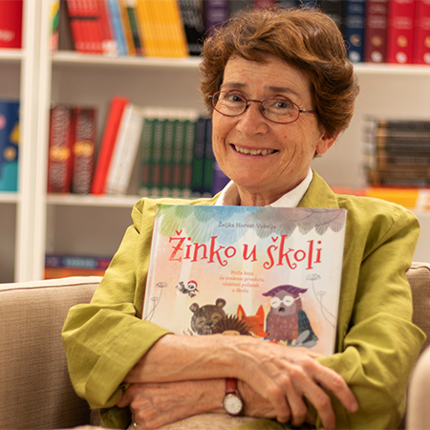
Znaš li…???
Željka Horvat Vukelja prije mnogo godina radila je kao profesorica Francuskog jezika u OŠ Nikole Hribara.
Živi u Velikoj Gorici.

Slide 3
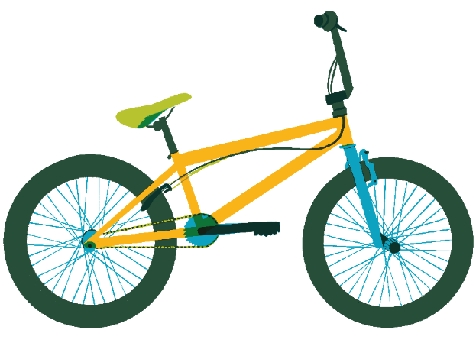
ZAGONETKA
Imam samo dva kotača,
Trebam cestu i jahača.
Jurim hitro poput zeca,
A jašu me čak i djeca.
BICIKL

Slide 4
VOŽNJA BICIKLA
UČENICI KOJI ZNAJU VOZITI BICIKL NA DVA KOTAČA.
UČENICI KOJI MORAJU NAUČITI VOZITI BICIKL S DVA KOTAČA.
1.A
ANKETA

Slide 5
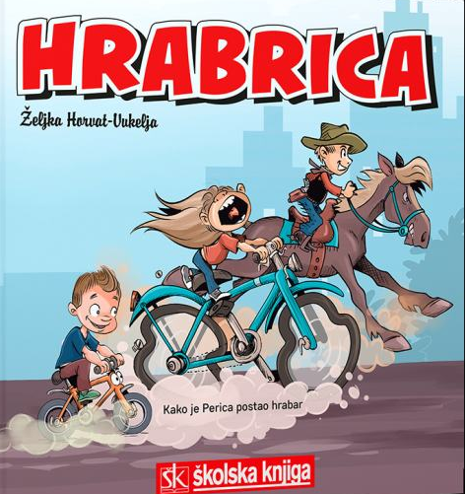



Slide 6
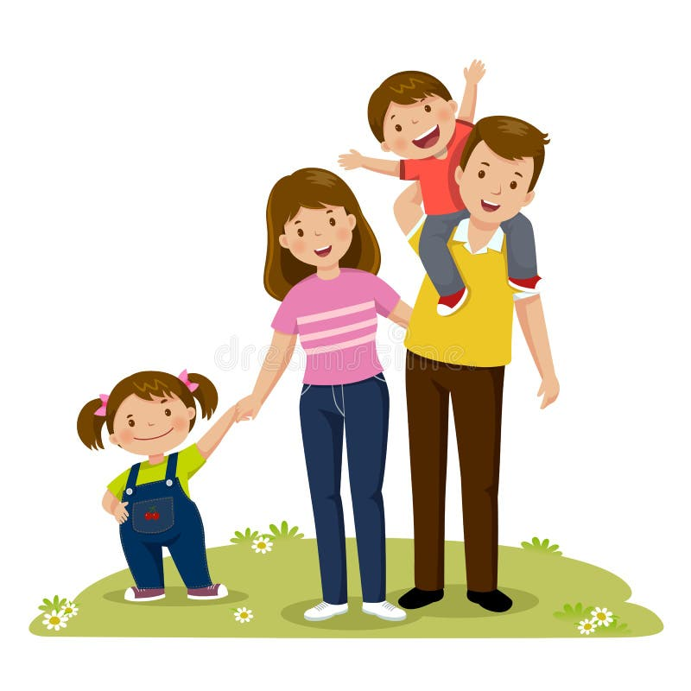
LIKOVI:
Perica, mama, tata, palačinka, bicikl
O kome je ova priča?
Koje je godišnje doba?
Što dječak želi naučiti?
Tko mu pomaže naučiti voziti bicikl?
Je li uspješan?
Tko je dječaka ohrabrio?
Što je sve dječak naučio?
Fotografija:Stock

Slide 7


Poslušaj i pogodi tko govori?
Perica
Tata
Palačinka

Slide 8
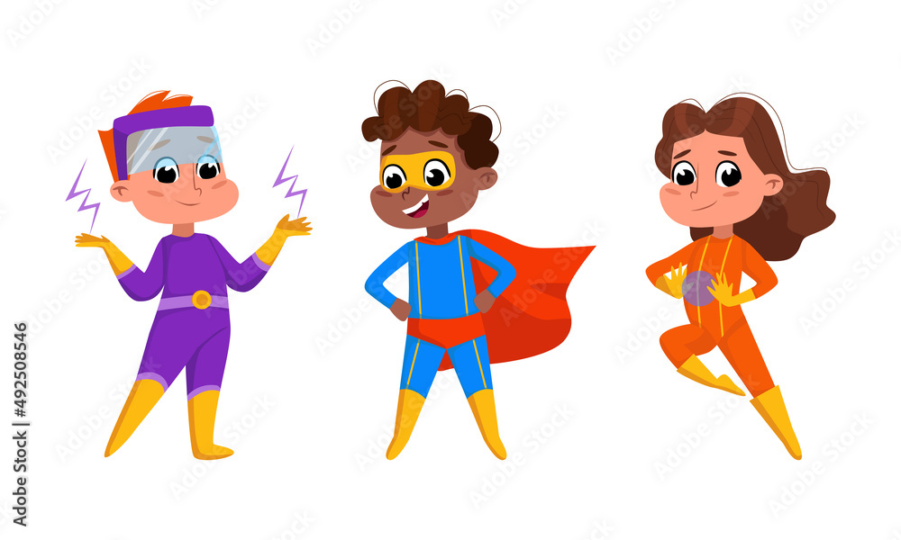
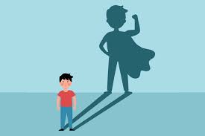

TKO JE KUKAVICA, A TKO HRABRICA?

Slide 9
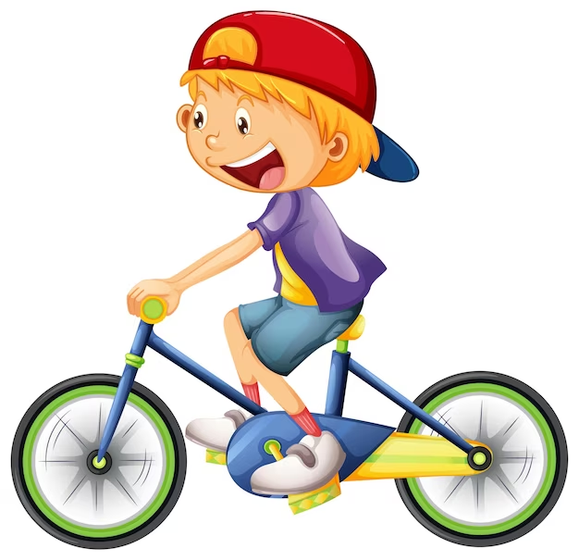
PREDSTAVI SE KAO DA SI PERICA.
JA SAM PERICA…

Slide 10
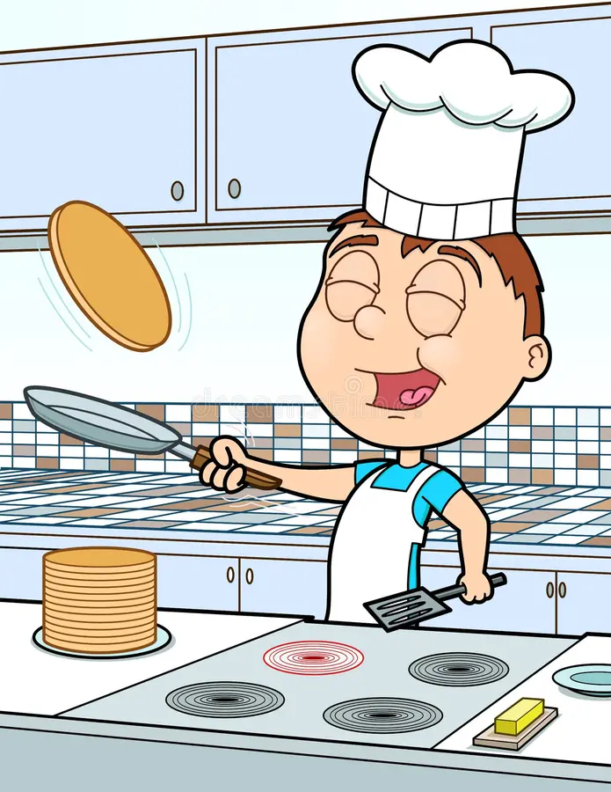
PREDSTAVI SE KAO DA SI PALAČINKA.
JA SAM PALAČINKA…

Slide 11
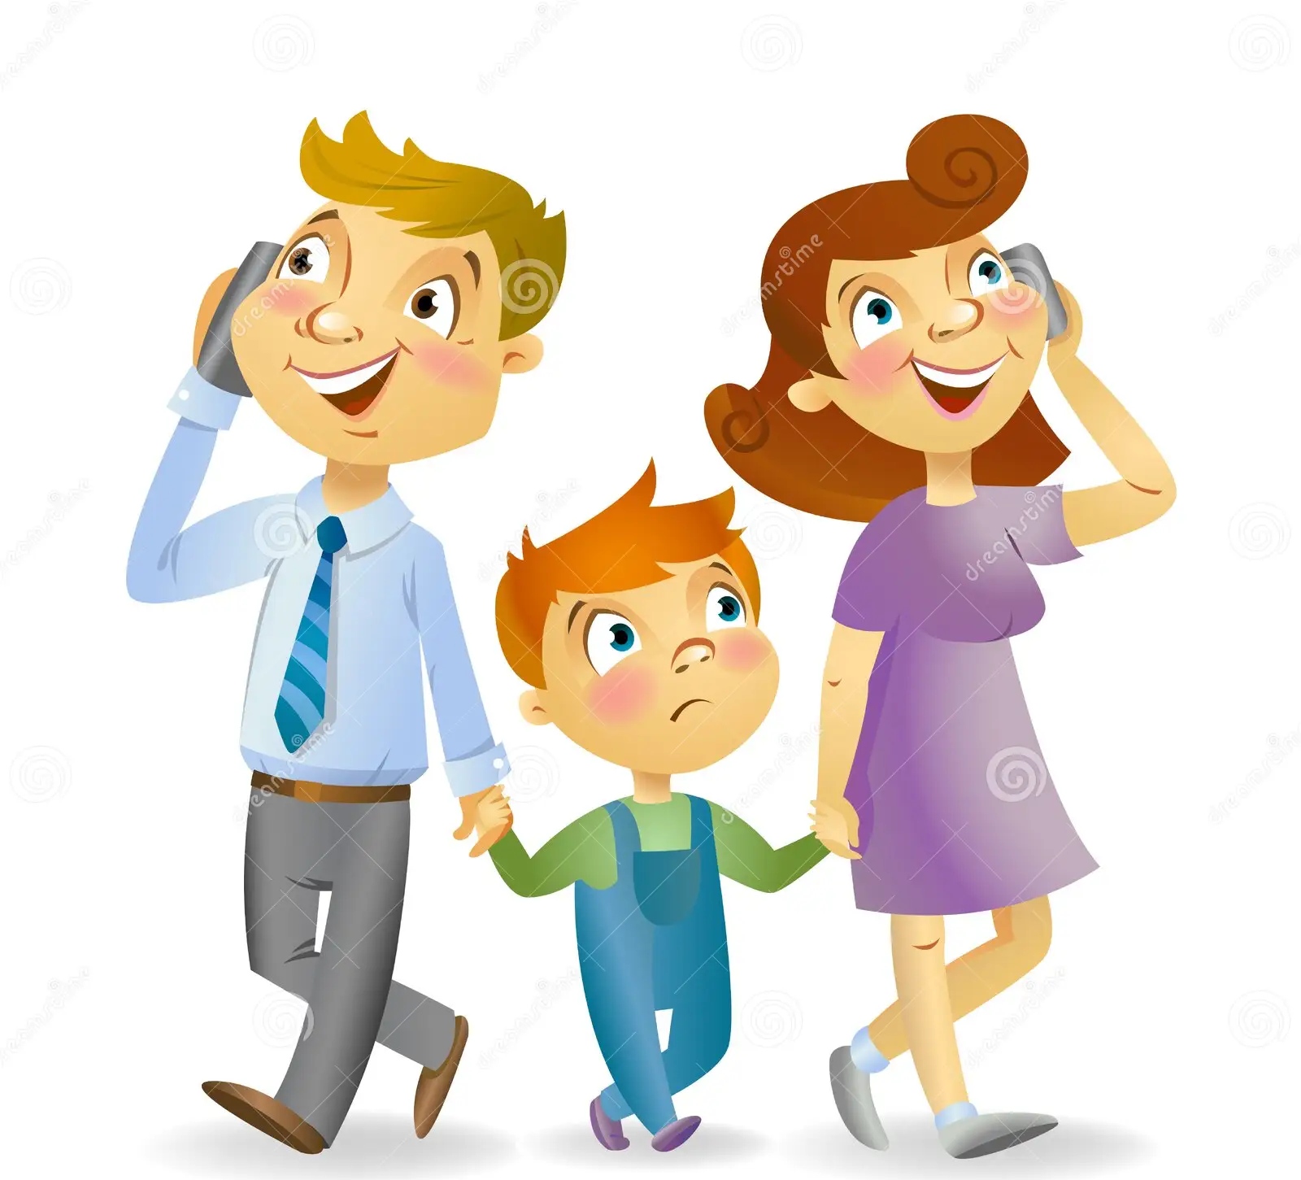
OSMISLI RAZGOVOR MAME I TATE O PERICI.

